Slide 1
PROGRAM KEWIRAUSAHAAN
Dra. YENNI PUTRI, MM
PENGAWAS SEKOLAH DINAS PENDIDIKAN PROFINSI SUMATERA BARAT

Slide 2
JENIS KEWIRAUSAHAAN DISEKOLAH
MAPEL WAJIB B , MATA PELAJARAN PENDIDIKAN KEWIRAUSAHAAN
TUPOKSI KEWIRAUSAHAAN

Slide 3
MATA PKWU
PERANGKAT PEMBELAJARAN
PROGRAM TAHUNAN DAN SEMESTER
SILABUS
RPP
LAMPIRAN RPP (PENILAIAN, MODUL)

Slide 4
TUPOKSI KEPALA SEKOLAH
PROGRAM KEWIRAUSAHAAN
MERENCANAKAN PROGRAM ( merencanakan program kewirausahaan dan program monev )
MELAKSANAKAN (ada kegiatan kewirausahaan disekolah, ada sk tim pengelola, ada bukti fisik kegiatan )
MENGEVALUASI (melaksanakan monev dengan instrument monev yang sudah dilaksanakan )
MELAKSANAKAN TINDAK LANJUT (program tindk lanjut dari hasil monev)

Slide 5
KONSEP KEWIRAUSAHAAN
Sampai saat ini konsep kewirausahaan masih terus berkembang. Kewirausahan adalah suatu sikap, jiwa dan kemampuan untuk menciptakan sesuatu yang baru yang sangat bernilai dan berguna bagi dirinya dan orang lain. Kewirausahaan merupakan sikap mental dan jiwa yang selalu aktif atau kreatif berdaya, bercipta, berkarya dan bersahaja dan berusaha dalam rangka meningkatkan pendapatan dalam kegiatan usahanya.
Karakter kewirausahaan seorang Kepala sekolah ada pada perubahan, pembaharuan, kemajuan dan tantangan.
Seseorang Kepala sekolah dalam menjalankan tupoksi kewirausahaan adalah seseorang yang memiliki jiwa dan kemampuan tertentu dalam berkreasi dan berinovasi.

Slide 6
KOMPETENSI KEPALA SEKOLAH DIBIDANG KEWIRAUSAHAAN
Menciptakan inovasi yang bermanfaat bagi pengembangan sekolah; Kepala sekolah dituntut untuk mampu menciptakan gagasan-gagasan yang kreatif, baru, dan berbeda, dalam bidang: proses pengelolaan sekolah (perencanaan, pengorganisasian, pelaksanaan, dan pengawasan); muatan lokal yang bernilai kewirausahaan; dan pendayagunaan sumberdaya pendidikan (uang, sarpras, informasi) dan pembelajaran.

Slide 7
Memiliki motivasi yang kuat untuk sukses dalam melaksanakan tugas pokok dan fungsinya sebagai pemimpin pembelajaran; kepala sekolah harus memiliki keyakinan yang kuat bahwa ia mampu mencapai keberhasilan; memiliki visi sukses sebagai kepala sekolah; melaksanakan strategi yang tepat untuk mencapai visi suksesnya; berani menghadapi risiko yang ditimbulkan dari visi dan strategi yang dilaksanakan; melaksanakan refleksi dan perbaikan terus-menerus dalam menjalankan strategi untuk mencapai keberhasilan visinya; dan meraih berbagai prestasi secara berkesinambungan pada bidang-bidang yang relevan dengan tugas dan fungsinya sebagai kepala sekolah pada tingkat kabupaten/kota, provinsi, nasional, atau internasional.

Slide 8
Memotivasi warga sekolah untuk sukses dalam melaksanakan tugas pokok dan fungsinya masing-masing; Sekolah harus mampu mengusahakan agar setiap warga sekolah: memiliki visi sukses dalam menjalankan tugas pokok dan fungsi masing-masing yang sejalan dengan visi, misi, dan kepala tujuan sekolah; melaksanakan strategi yang tepat untuk mencapai visi sukses masing-masing; melaksanakan refleksi dan perbaikan terhadap kinerjanya menuju pencapaian visi suksesnya; dan mencapai prestasi-prestasi yang relevan dengan tugas pokok dan fungsi masing-masing pada berbagai tingkatan, antara lain tingkat sekolah, kecamatan, kabupaten/kota, provinsi, nasional, atau internasional.

Slide 9
Pantang menyerah dan selalu mencari solusi terbaik dalam menghadapi kendala yang dihadapi sekolah; Kepala sekolah harus: berpendirian kuat dalam menperjuangkan pencapaian visi suksesnya; mampu mengidentifikasi dengan tepat masalah mendasar dan kendala yang dihadapi sekolah; mampu mengidentifikasi berbagai alternatif baru dan kreatif dalam memecahkan masalah yang dihadapi dalam menjalankan tugas pokok dan fungsinya sebagai kepala sekolah; mampu memilih alternatif terbaik dalam memecahkan masalah yang dihadapi; melaksanakan secara konsisten alternatif yang dipilih; melaksanakan evaluasi dan refleksi terhadap masalah yang diidentifikasi dan pemecahan yang telah dilaksanakan; dan belajar secara terus-menerus melalui berbagai cara untuk menemukan cara-cara baru dan kreatif dalam mencari solusi terhadap masalah dan kendala yang dihadapi.

Slide 10
Menerapkan nilai dan prinsip-prinsip kewirausahaan dalam mengembangkan sekolah. Sekolah harus mampu mengembangkan sekolah dengan menerapkan prinsip-prinsip: inovatif dan kreatif; rasa percaya diri yang kuat; berorientasi pada visi, misi, dan tujuan sekolah; kepala kerja keras dan pantang menyerah; dan bervisi pertumbuhan.

Slide 11
Landasan hukum
Pancasila dan Undang-Undang Dasar Republik Indonesia Tahun 1945
Undang - Undang No. 20 Tahun 2003 tentang Sistem Pendidikan Nasional
Permendiknas nomor 13 tahun 2007 tentang standar Kepala sekolah/madrasyah
Instruksi Presiden No. 4 Tahun 1995 tentang Gerakan Nasional Memasyakatkan dan Membudayakan Kewirausahaan.
Pidato Presiden pada Nasional Summit Tahun 2010 telah mengamanatkan perlunya penggalakan jiwa kewirausahaan dan metodologi pendidikan yang lebih mengembangkan kewirausahaan.
Permendiknas No. 63 Tahun 2009 tentang Penjaminan Mutu Pendidikan,
Permendikbud no.20. 21, 22, 23, 24 tentang SKL,standar isi, standar proses, standar penilaian, standar sarpras.
Permendikbud No.15 tahun 2018 ttg Pemenuhan Beban Kerja Guru, Kepala Sekolah, dan Pengawas Sekolah
Permendikbud nomor 36 tahun 2018 tentang struktur kurikulum
Surat Keputusan Bersama Menteri Negara Koperasi dan UKM dan Menteri Pendidikan Nasional No. 02/SKB/MENEG/VI/2000 dan No. 4/U/SKB/2000 tertanggal 29 Juni 2000 tentang Pendidikan Perkoperasian dan Kewirausahaan. Tujuan dari SKB adalah (a) memasyarakatkan dan mengembangkan perkoperasian dan kewirausahaan melalui pendidikan,
Visi, Misi Gubernur Sumatera Barat
Program Unggulan Gubernur dan Wakil Gubernur Sumatera Barat
Arah Kebijakan Dalam Perumusan RPJMD Pem Prov Sumatera Barat

Slide 12
TUJUAN PENDIDIKAN KEWIRAUSAHAAN
Program pendidikan kewirausahaan di sekolah bertujuan untuk:
1. Memperkuat pelaksanaan Tupoksi Kepala Sekolah dan Kurikulum Tingkat Satuan Pendidikan (KTSP) yang berlaku saat ini (the existing curriculum ) di setiap satuan pendidikan mulai dari pendidikan usia dini sampai dengan sekolah menengah atas dan Pendidikan Non Formal (PNF) dengan cara memperkuat metode pembelajaran dan mengintegrasikan pendidikan kewirausahaan.
2. Mengkaji Standar Isi dan Standar Kompetensi Lulusan dan kurikulum mulai dari pendidikan usia dini hingga pendidikan menengah atas serta pendidikan non formal dalam rangka pemetaan ruang lingkup kompetensi lulusan yang terkait dengan pendidikan kewirausahaan.
3. Merumuskan rancangan pendidikan kewirausahaan di setiap satuan pendidikan mulai dari pendidikan usia dini hingga pendidikan menengah atas serta pendidikan non formal

Slide 13
Hasil yang Diharapkan
Terbentuknya jiwa-jiwa entrepreneur pada Peserta Didik.
Meningkatnya Kreativitas dan literasi dalam ber wirausaha Peserta Didik.
Meningkatnya Daya inisiatif sekolah untuk mengembangkan program kewirausahaan.
Mendorong sekolah untuk mengembangkan pribadi peserta didik yang memiliki karakter wirausaha.
Meningkatnya pendayagunaan potensi sumberdaya sekolah, keunggulan lokal dan masyarakat secara optimal.
Terjalinnya Kemitraan dengan ekosistem ABCGM dalam mengembangkan program kewirausahaan.
Terbentuknya praktik-praktik terbaik (best practices) penyelenggaraan program kewirausahaan berbasis keunggulan lokal yang dapat dirujuk sekolah lain.

Slide 14
Nilai- Nilai Pendidikan Kewirausahaan
1 | Mandiri | 9 | Inovatif
2 | Kreatif | 10 | Tanggungjawab
3 | Berkepemimpinan mengambil resiko | 11 | Kerjasama
4 | Berorientasi pada tindakan | 12 | Pantang menyerah
5 | Kepemimpinan | 13 | Komitmen
6 | Kerja Keras | 14 | Realistis
7 | Jujur | 15 | Rasa Ingin Tahu
8 | Disiplin | 16 17 | Komunikatif Barani Menanggung Resiko

Slide 15
BENTUK Kewirausahaan di Sekolah
1. Pendidikan Kewirausahaan Terintegrasi Dalam Seluruh Mata Pelajaran
2. Pendidikan Kewirausahaan yang Terpadu Dalam kegiatan Ekstra kurikuler
3. Pendidikan Kewirausahaan Melalui Pengembangan Diri
4. Perubahan Pelaksanaan Pembelajaran Kewirausahaan dari Teori ke Praktik
5. Pengintegrasian Pendidikan Kewirausahaan ke dalam Bahan/Buku Ajar
6. Pengintegrasian Pendidikan Kewirausahaan melalui Kutlur Sekolah
7. Pengintegrasian Pendidikan Kewirausahaan melalui Muatan Lokal

Slide 16
Aktor utama mewujudkan millennial entrepreneur melalui sekolah
Dinas Pendidikan
Kepala Sekolah
Guru
Tenaga Administrasi
Murid
Orang Tua

Slide 17
Peranan GURU
Dalam mewujudkan millennial entrepreneur melalui sekolah
PENGINTEGRASIAN NILAI-NILAI KEWIRAUSAHAAN DALAM PEMBELAJARAN

Slide 18
Langkah-Langkah Pengintegrasian nilai-nilai kewirausahaan dalam PEMBELAJARAN
Menganalisis SK dan KD untuk menentukan apakah nilai-nilai kewirausahaan sudah tercakup didalamnya.
Mencantumkan nilai-nilai kewirausahaan yang sudah tercantum di dalam SK dan KD kedalam silabus.
Mengembangkan langkah pembelajaran peserta didik aktif yang memungkinkan peserta didik memiliki kesempatan melakukan integrasi nilai dan menunjukkannya dalam bentuk sikap dan perilaku.
Memasukan langkah pembelajaran aktif dan menyenangkan yang terintegrasi dengan nilai-nilai kewirausahaan ke dalam RPP

Slide 19
PENDIDIKAN KEWIRAUSAHAAN TERINTEGRASI PADA KULTUR SEKOLAH
budaya sekolah mencakup kegiatan-kegiatan yang dilakukan kepala sekolah, guru, konselor, tenaga administrasi ketika berkomunikasi dengan peserta didik dan mengunakan fasilitas sekolah, seperti kejujuran, tanggung jawab, disiplin, komitmen dan budaya berwirausaha di lingkungan sekolah (seluruh warga sekolah melakukan aktivitas berwirausaha di lingkungan sekolah). Bentuk Kegiatan : kegiatan rutin sekolah, kegiatan spontan, teladan, dan pengkondisian

Slide 20

PENDIDIKAN KEWIRAUSAHAAN MELALUI EKSTRAKURIKULER DAN PENGEMBANGAN DIRI
Mewujudkan pojok Enterpreneur

Slide 21


Slide 22
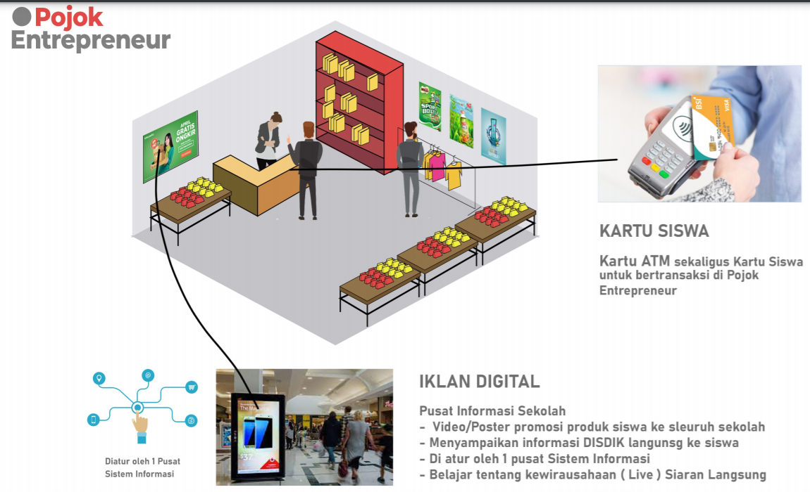

Slide 23
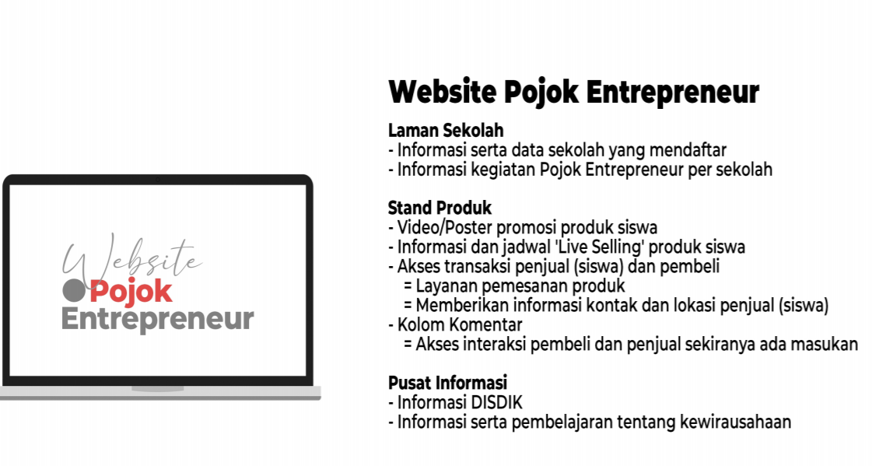

Slide 24
PENGEMBANGAN DIRI
Kegiatan terprogram direncanakan secara khusus dan diikuti oleh peserta didik sesuai dengan kebutuhan dan kondisi pribadinya.
Kegiatan tidak terprogram dilaksanakan secara langsung oleh pendidik dan tenaga kependidikan di sekolah/madrasah yang diikuti oleh semua peserta didik. Dalam program pengembangan diri, perencanaan dan pelaksanaan pendidikan kewirausahaan dapat dilakukan melalui pengintegrasian kedalam kegiatan sehari-hari sekolah misalnya kegiatan ‘business day’ (bazar, karya peserta didik, dll).

Slide 25
Perubahan Pelaksanaan Pembelajaran Kewirausahaan dari Teori ke Praktik
Mata pelajaran tersebut merupakan mata pelajaran yang secara langsung (eksplisit) mengenalkan nilai-nilai kewirausahaan, dan sampai taraf tertentu menjadikan peserta didik peduli dan menginternalisasi nilai-nilai tersebut. Salah satu contoh model pembelajaran kewirausahaan yang mampu menumbuhkan karakter dan perilaku wirausaha dapat dilakukan dengan cara mendirikan kantin kejujuran,

Slide 26
Pengintegrasian Pendidikan Kewirausahaan ke dalam Bahan/Buku Ajar
Penginternalisasian nilai-nilai kewirausahaan dapat dilakukan ke dalam bahan ajar baik dalam pemaparan materi, tugas maupun evaluasi.

Slide 27
Pengintegrasian Pendidikan Kewirausahaan melalui Muatan Lokal
Mata Pelajaran Kewirausahaan berdiri sendiri

Slide 28
CONTOH KERANGKA PROGRAM KEPALA SEKOLAH
BAB I PENDAHULUAN
a. Latar Belakang
b. Dasar Hukum
c. Tujuan
d. Manfaat

Slide 29
BAB II
STRATEGI PELAKSANAAN
a. Tim Pengembang Sekolah
Bentuk-bentuk program kewirausahaan (terintergrasi dalam semua mapel, Ekskul, PD, Kultur Sekolah, dari teori ke praktek, berbentuk modul/bahan ajar, Mulok )
Analisis pengembangan kewirausahaan
No | Bentuk Program | Kondisi Ideal | Kondisi Nyata | Masalah | Rekomendasi

Slide 30

BAB III
WAKTU PELAKSANAAN DAN RENCANA AKSI

Slide 31
BAB IV PENUTUP
SIMPULAN
SARAN
LAMPIRAN
RAPOR MUTU
SK TIM

Slide 32
PROGRAM MONEV
BAB I PENDAHULUAN
LATAR BELAKANG
DASAR HUKUM
TUJUAN
MANFAAT

Slide 33
BAB II PELAKSANAAN MONEV
INSTRUMEN MONEV
JADWAL MONEV
No | Kegiatan | Kriteria
 |  | 1 | 2 | 3 | 4
 | Total Skor
 | Nilai

Slide 34
BAB III PENUTUP

Slide 35
TINDAK LANJUT
HASIL ANALISIS MONEV
REKOMENDASI TINDAK LANJUT

Slide 36
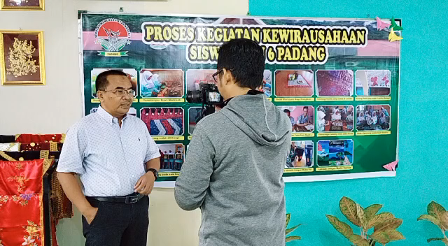
CONTOH POJOK ENTREPRENEUR

Slide 37


